Slide 1
老客更新专案
08734 张永玉
T产品中心 上海服务部
2019年10月17号

Slide 2
个人简介
一、学历
期间 | 学校 | 学历
2012.09-2016.07 | 南京邮电大学(信管专业) | 本科
二、经历
期间 | 部门 | 工号/姓名 | 职称
2016.07-2017.07 | T产品中心.南京开发部 | 08734/张永玉 | 初级工程师
2017.08-至今 | T产品中心.上海服务部 | 08734/张永玉 | 中级工程师
三、工作内容
T100产品线上问题分析处理以及程式修改
T100产品客户patch更新，产中例行性patch打包
T100老客更新任务，主要负责客户版本更新及问题处理

Slide 3

内容大纲
1
更新专案的概况
2
更新专案的执行及改善
3
成果及结语

Slide 4
内容大纲
1
更新专案的概况

Slide 5


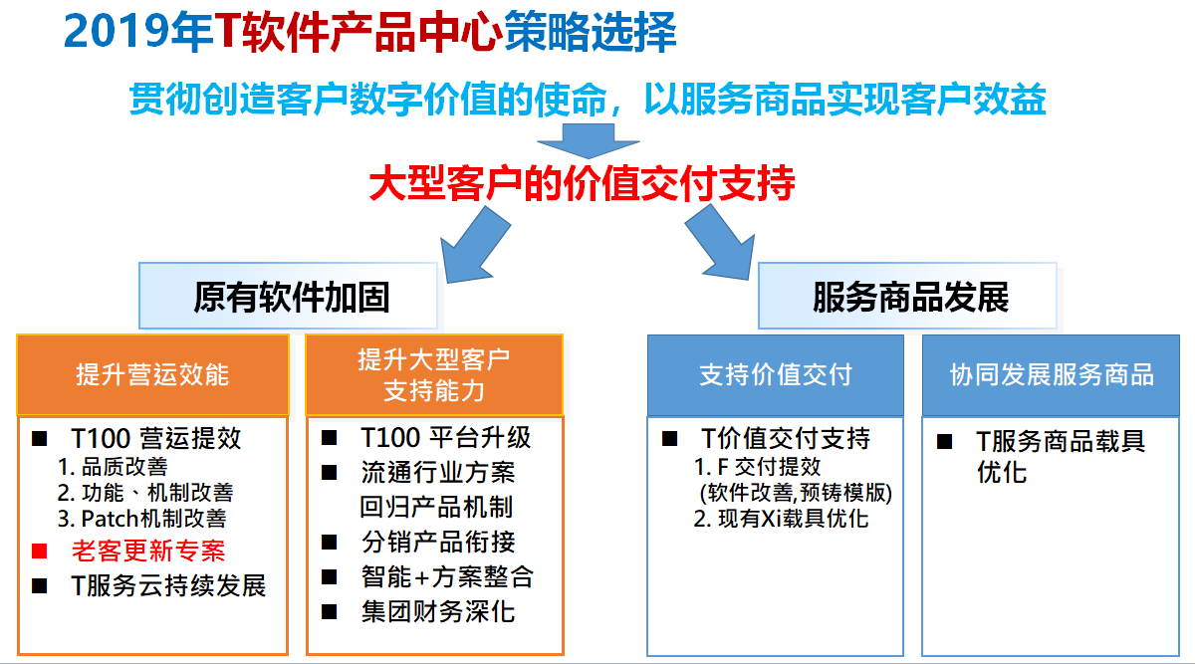
情境
客户需求
任务执行
过去T100版本质量议题与功能不足，导致老客回款状况不佳。
希望透过有效率的更新方式，提升老版客户的满意度，解决老客系统使用过程中出现的问题，从而达到回款的目标。
也提升新版客户的更新效能.
老客: 可以快速取得优化后的功能或新功能
新客: 辅导过程快速的小包更新

Slide 6



更新目标
想要做到………….
未来目标
现况问题
根本解决客户痛点
提升服务效率
新手上路
提升更新效率
自主更新
完善机制
老版本问题多，客户抱怨大
老版本服务成本高
老版本更新不易
老版本更新耗时大
老版本更新无法独立作业
缺乏相关配套措施

Slide 7
更新方案
2.拟策略、展计划
4.立执行、论进度
确认更新政策
制定更新策略
展开项目计划
阶段任务推动
项目进度追踪
风险因应调整
持续改善推进
1.理现况、整需求
3.定架构、出方案
5.成机制、实落地
倾听各方声音
了解关键痛点
明确需求标的
规划整体架构
订定因应方案
产出评核标准
项目实做验证
关键管制确效
自主更新养成.

Slide 8
内容大纲
2
更新专案的执行及改善

Slide 9
全面更新周期与需要人力资源
以更新启动至第一个月结完成结案估算
一个项目周期需2个半月
需搭配1位制造顾问、1位财务顾问，2位服务
合计
制顾约20天
财顾约20天
服务约57天
2个半月
事前评估准备
测试区更新
内部
验证
客户
验证
正式区更新
维护
支持(月结)
高
标
低
10
7
5
15
10
5
5
3
3
20
10
5
2
2
2
30
15
5
投入周期(天)
标
准
预
估
制顾3天
财顾3天
服务5天
服务15天
制顾3天
财顾3天
服务6天
制顾8天
财顾8天
服务15天
服务1天
制顾6天
财顾6天
服务15天
投入资源(天)

Slide 10
Patch更新步骤
事前准备
测试区更新
User测试区验证
正式区更新
更新需求确认
验证目标确认
系统环境确认
客制清单确认
集成产品确认
客制开发冻结
Patch包制作
Vi修改程序调整
正式区备份测试区
测试区一般更新
集成更新
DataFix
编译后错误调整
客制追单
顾问测试验证
日常交易测试
月结流程测试
集成测试
测试后错误调整
正式区备份验证区
正式区快速更新
DataFix
更新后维护(首月结)
约1-2周
约2-3周
约2-4周
约2-3周
整个过程概估约两个半月

Slide 11
Patch更新手法
透过clone工具将正式
区复制到测试区
将正式区的设计数据、程序、Table、Data复制到测试区
透过clone工具将正式
区复制到验证区备份
将正式区的设计数据、程序、Table、Data复制到验证区
后期维护支持可以有迹可循
正式区
3
1
验证区
测试区
4
透过Patch工具将测试
区快速更新到正式区
只会更新设计数据、程序与Table
必须停机更新时间约4~5小时
2
透过Patch工具将测试区更新到最新版
Patch只会更新设计数据、程序与Table
Patch包

Slide 12

技巧改善
佳音优德
安德
★ 错误排除与追单 330.5hr↓155hr 降低175.5hr 提效53.5%
客制分析过滤 判断建议+客户确认
追单顺序调整 共享子程序->子程序->主程序
追单技巧改变 比对旧版现况->判断客制->方法确认->追单
设计器新功能 标准追客制、客制追标准转换

Slide 13
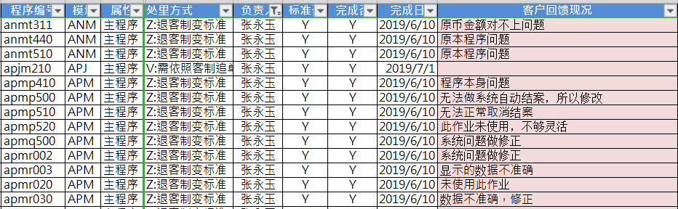
技巧改善—客制分析过滤
目的：减少程式追单支数
旧方法：不做区分，一支一支追单
新方法：分析过滤，有条件的追单
成效：相对于之前无筛选，客制程式全部追单的方式，目前进行客制分析过滤可以减少大概100支左右程式追单，以每支程式追单40分钟左右，提效的时间约67小时左右

Slide 14
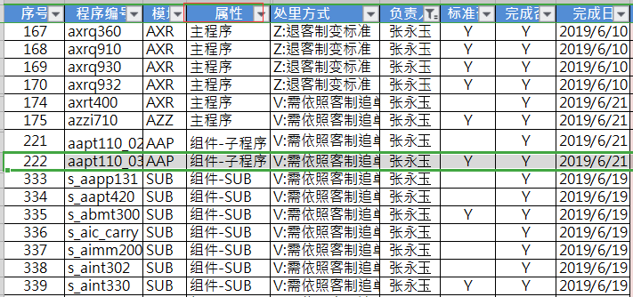
技巧改善—追单顺序调整
目的：减少重复追单过程，降低追单时数
根据程式所属类型，比如说是主程式、子程式还是sub元件做区分来判断追单是先追哪种类型。
旧方法：主程式 子程式 sub元件
新方法：sub元件 子程式 主程式
成效：追单整体时数提效约5%

Slide 15
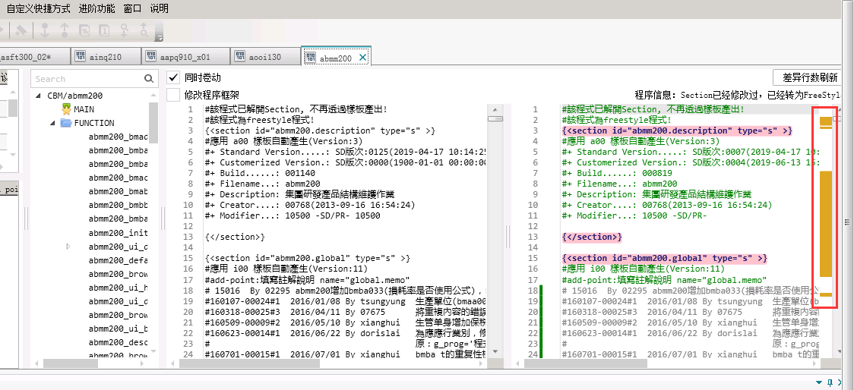
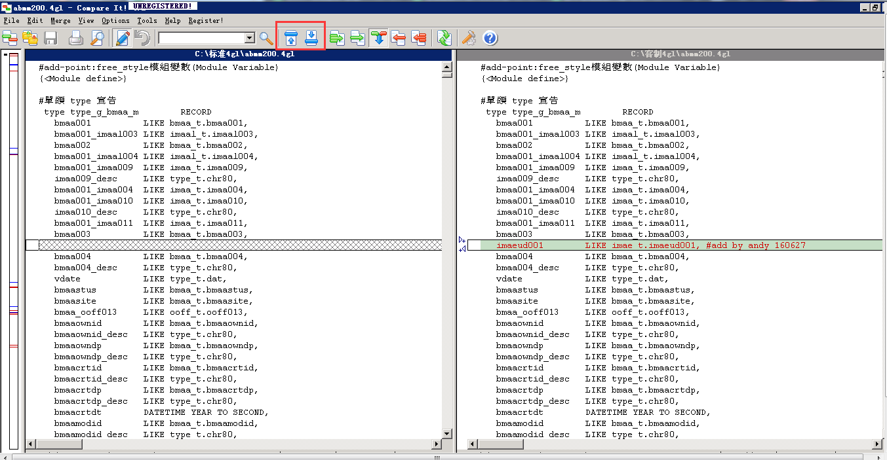
技巧改善—追单手法改变
目的：减少单支程式追单时间
旧方法：使用差异比对工具进行追单
新方法：客制退标准再追上客制
成效：以asft300为例
旧方法时间：大约3天完成
新方法时间：大约1天半完成
提效 50%

Slide 16
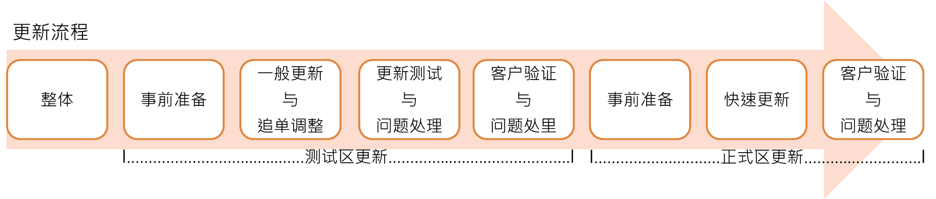
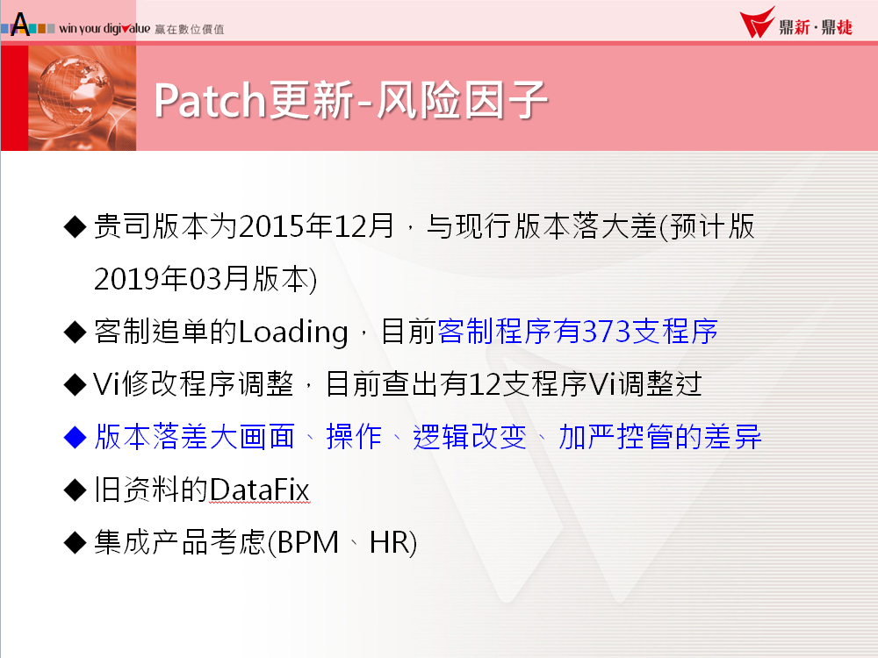
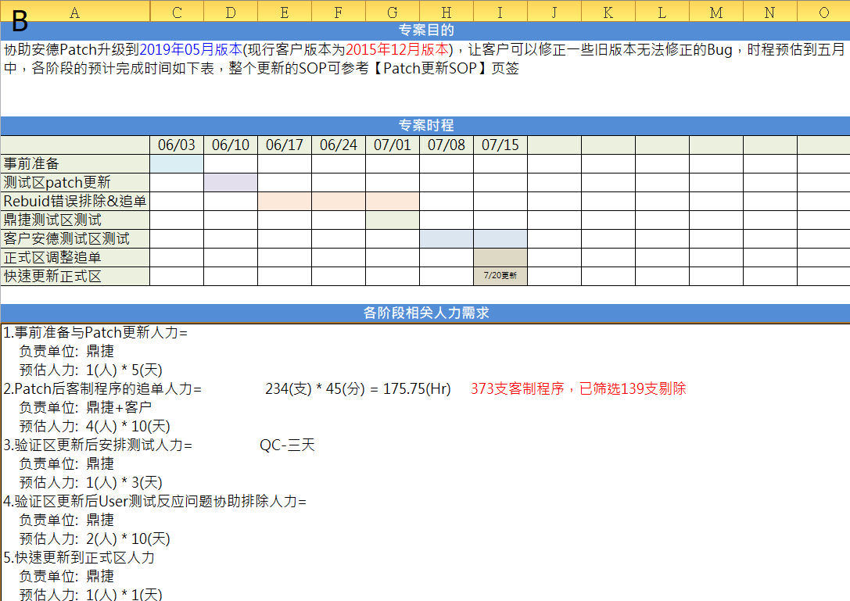
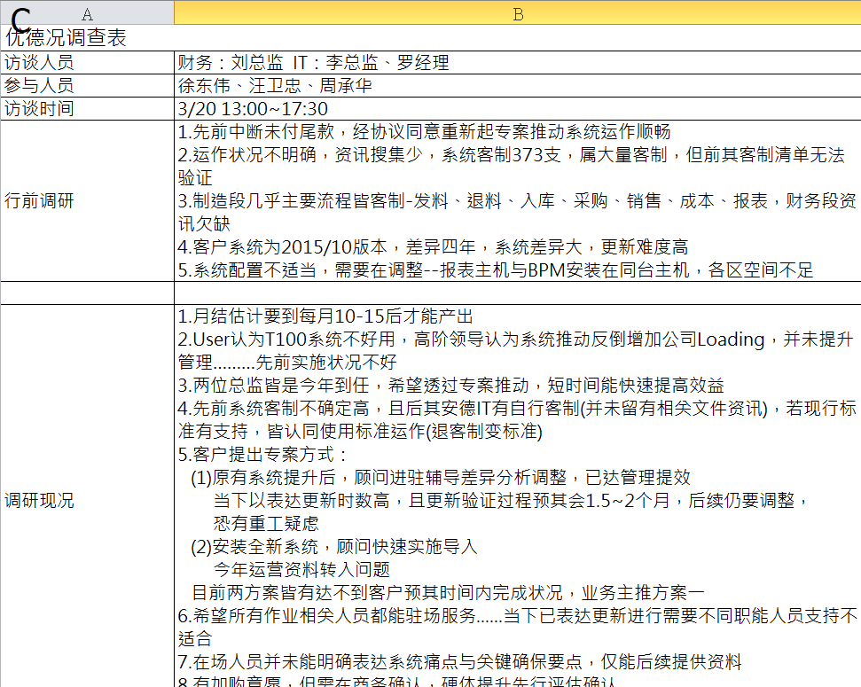
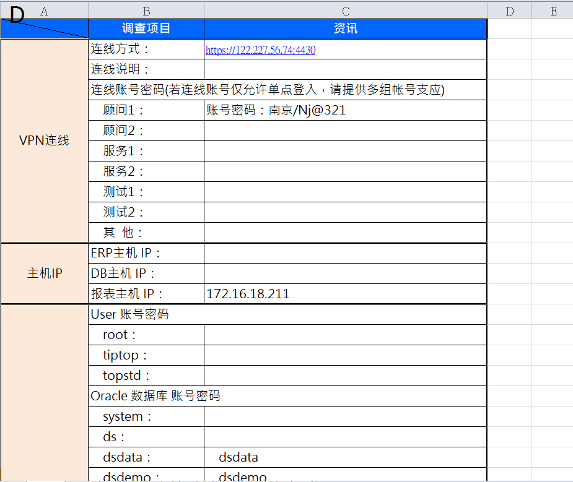
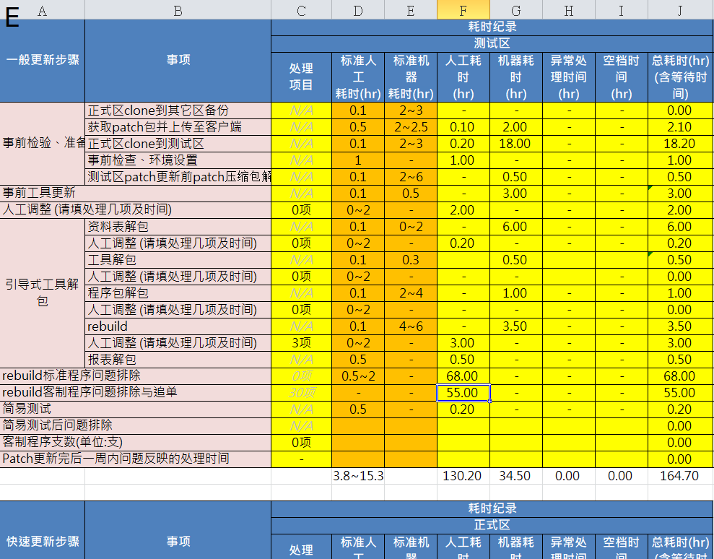
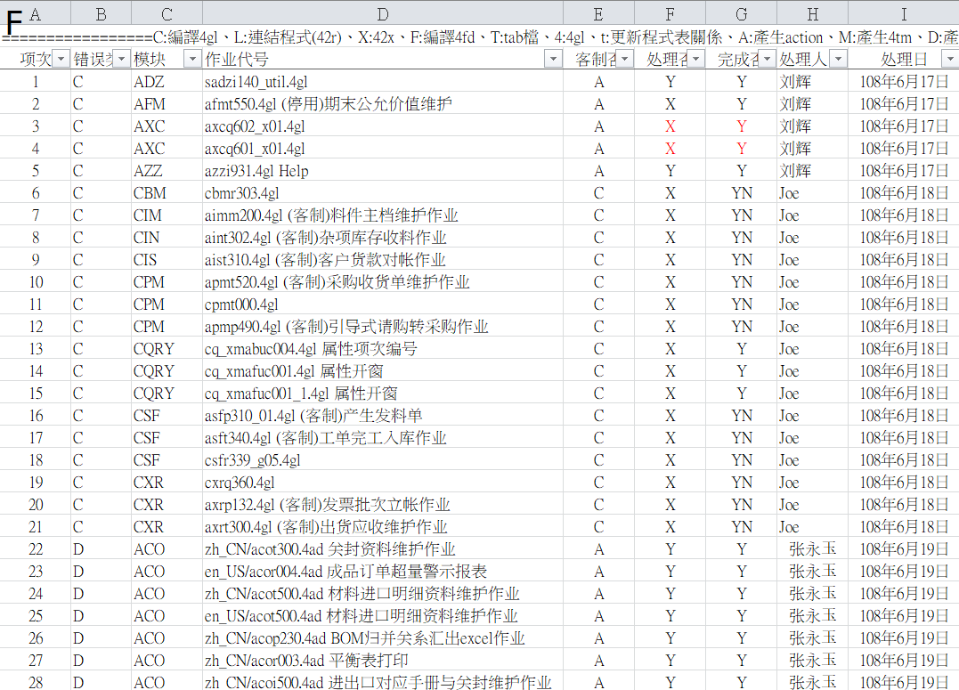
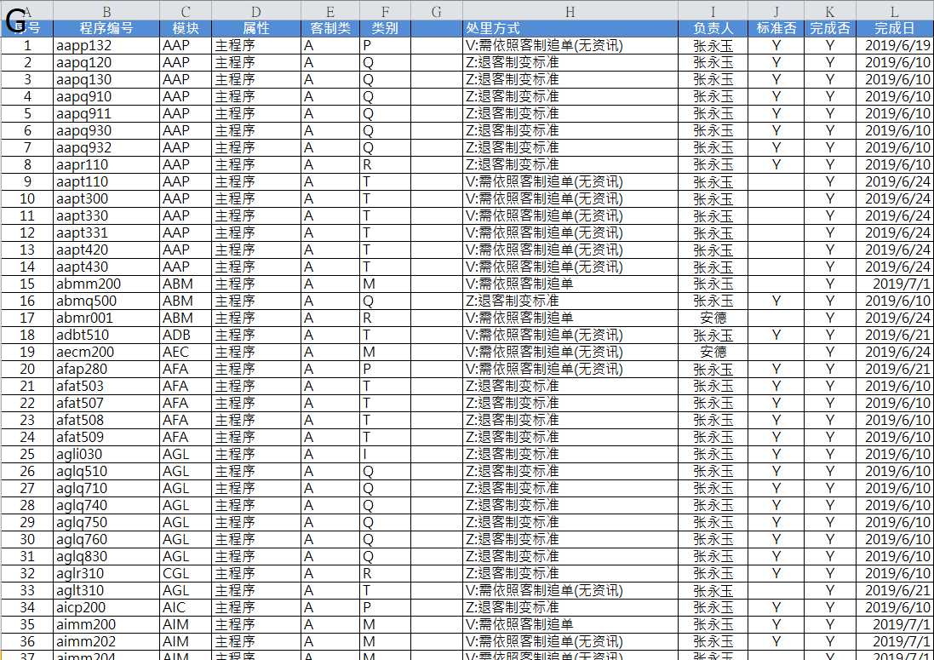
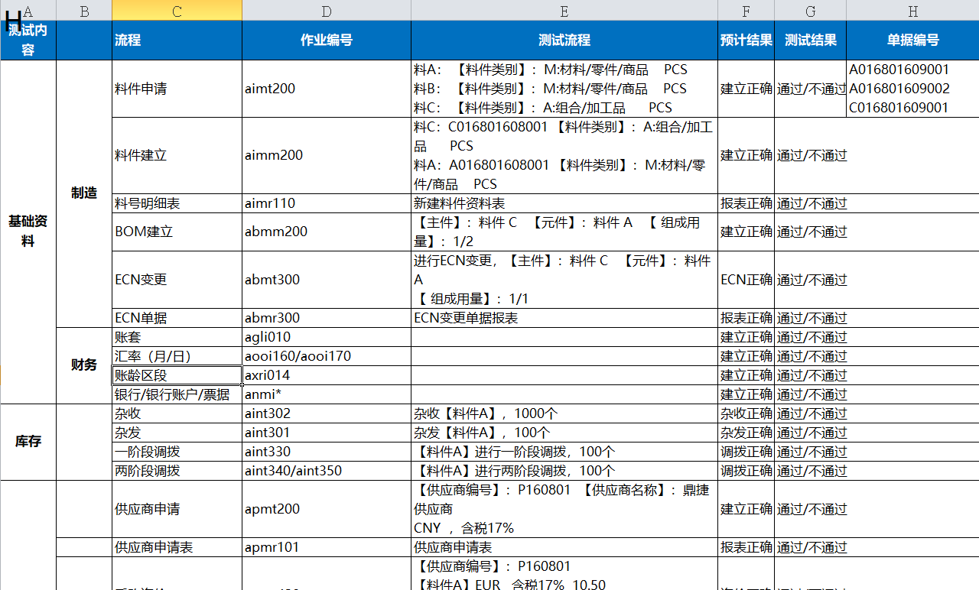
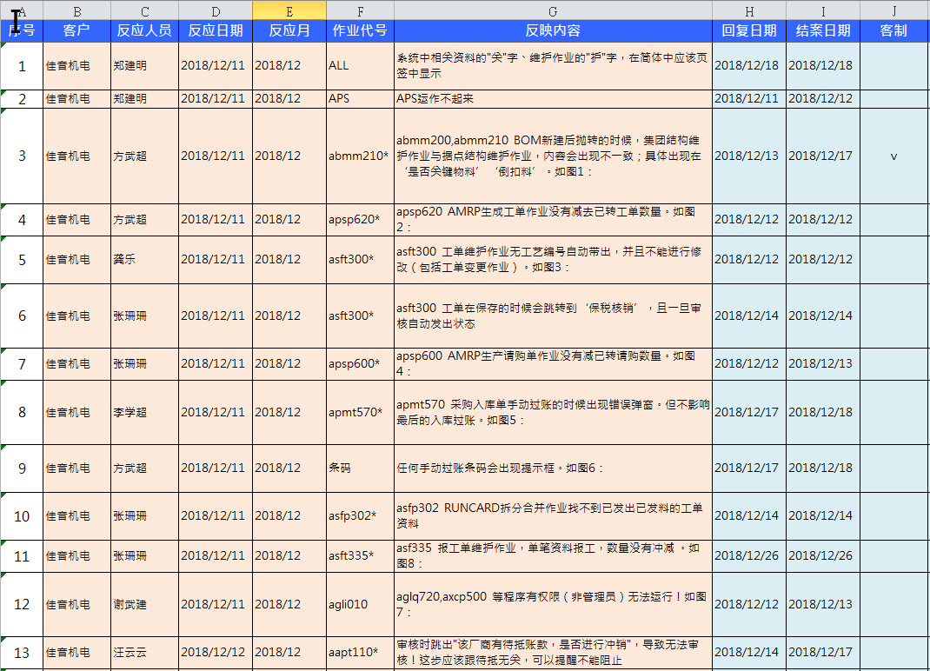
建立统一规范机制
目的：建立更新规范，新手上路
更新说明ppt
全面更新计划表
客户现况调查表
系统环境调查表
Patch更新报告书
Rebuild错误调整清单
客制调整清单
标准验证流程清单
问题管制表

Slide 17
内容大纲
3
成果及结语

Slide 18
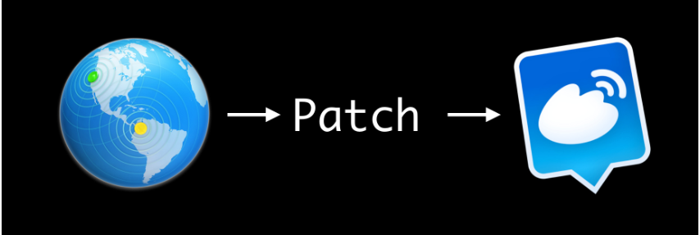
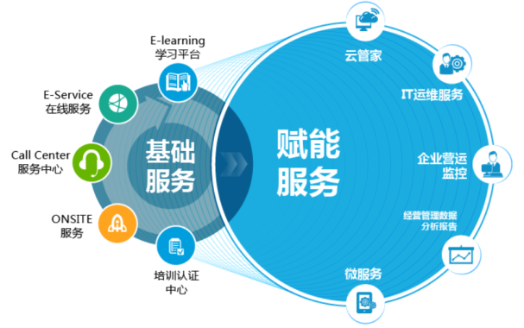
成果
增加公司营收
运营提效
增购 映泰-智能制造
维约 佳音、台欣、爱旺
回款 安德-80万、优德-21万
服务提效
老客服务效能提升20%
机制提效
客户问题反映数 每月24.3件→19.3件
产品类问题数 每月7.0件→3.9件
台湾区自主更新、大陆区尚待努力
更新效能提升
台湾区更新提效提升30%
大陆区更新约900hr→约600hr
客制追单提效53% 330hr→150hr

Slide 19
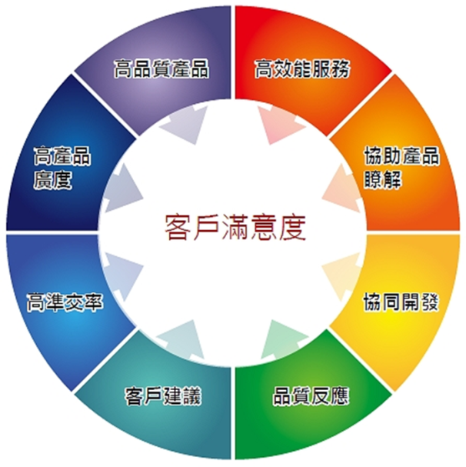


结语
客
户
系统运作痛点终于得到彻底解决
应用流程梳理
Bug修复，系统稳定运作
产品问题得到解决，稳定度提高，降低服务成本
客制追单不再是恶梦，但还能做的更简便些
引导式Patch更新操作体验感大幅提升
服
务

Slide 20
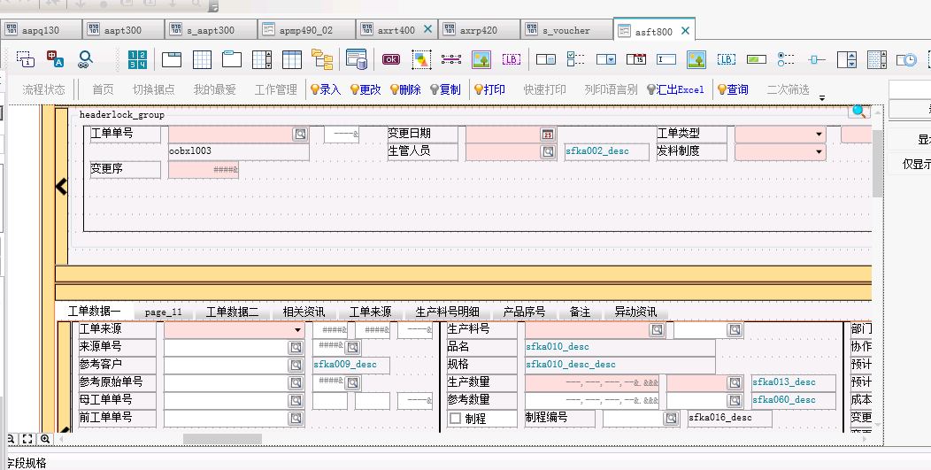
后续努力方向-个人建议
问题：
目前程式追单可以通过不同的方法来达到快速完成客制程式追单，但是对于画面档来说，只能通过对比产中画面档和客户家画面档来进行栏位的追单，此种方法花费时间较长，会出现漏追追错的情况。
解决方案：
未来希望可以同程式追单一样，使用追单工具直接在客户环境进行差异比对追上相应的栏位。
目前已把此想法提供给工具部，待工具部开发完成对其工具进行测试完善使其达到要求

Slide 21


